Slide 1
Расходы районного бюджета
Расходы бюджета – выплачиваемые из бюджета денежные средства, за исключением средств, являющихся источниками финансирования дефицита бюджета
Распределение расходов в районном бюджете
По функциям местного самоуправления – «отраслевая» структура расходов
По органам местного самоуправления – «ведомственная» структура расходов
По муниципальным программам –
«программная» структура расходов

Slide 2
Расходы бюджета муниципального образования «Ленский муниципальный район»
2020 год – 727 783,0
2021 год – 906 787,1
2022 год – 861 255,0

Slide 3
Отраслевая структура расходов районного бюджета
Показатель | 2020 год (отчет) | 2021 год (отчет) | 2022 год (отчет)
РАСХОДЫ, ВСЕГО | 727 783,0 | 906 787,1 | 861 255,0
Общегосударственные вопросы | 64 954,8 | 71 640,4 | 75 930,0
Национальная оборона | 1 068,2 | 1 107,7 | 1 184,4
Национальная безопасность и правоохранительная деятельность | 1 396,0 | 454,7 | 578,6
Национальная экономика | 14 631,3 | 15 297,1 | 21 983,9
Жилищно-коммунальное хозяйство | 21 065,8 | 165 081,1 | 60 741,6
Охрана окружающей среды | 4 757,0 | 1 798,4 | 1 044,9
Образование | 523 295,2 | 558 534,4 | 584 970,8
Культура и кинематография | 62 158,6 | 58 491,3 | 66 224,0
Социальная политика | 17 651,9 | 20 379,5 | 34 750,5
Физическая культура и спорт | 1 783,7 | 1 709,3 | 1 542,3
Обслуживание муниципального долга | 618,7 | 316,9 | 437,7
Межбюджетные трансферты | 14 401,8 | 11 976,5 | 11 866,3

Slide 4
Социальная сфера

Slide 5
ОБЩЕГОСУДАРСТВЕННЫЕ РАСХОДЫ

Slide 6
Муниципальные программы
Программы
социальной направленности
Программы
направленные на решение
общегосударственных вопросов
Программы
в сфере экономики и ЖКХ

Slide 7
Муниципальные программы социальной направленности
-Развитие образования Ленского муниципального района
Развитие местного самоуправления в МО «Ленский муниципальный район»
и поддержка социально ориентированных некоммерческих организаций
-Развитие сферы культуры МО «Ленский муниципальный район»
-Профилактика безнадзорности и правонарушений несовершеннолетних
на территории МО «Ленский муниципальный район»
-Развитие физической культуры, спорта, туризма, повышение эффективности
реализации молодежной и семейной политики в МО «Ленский муниципальный район»
7

Slide 8
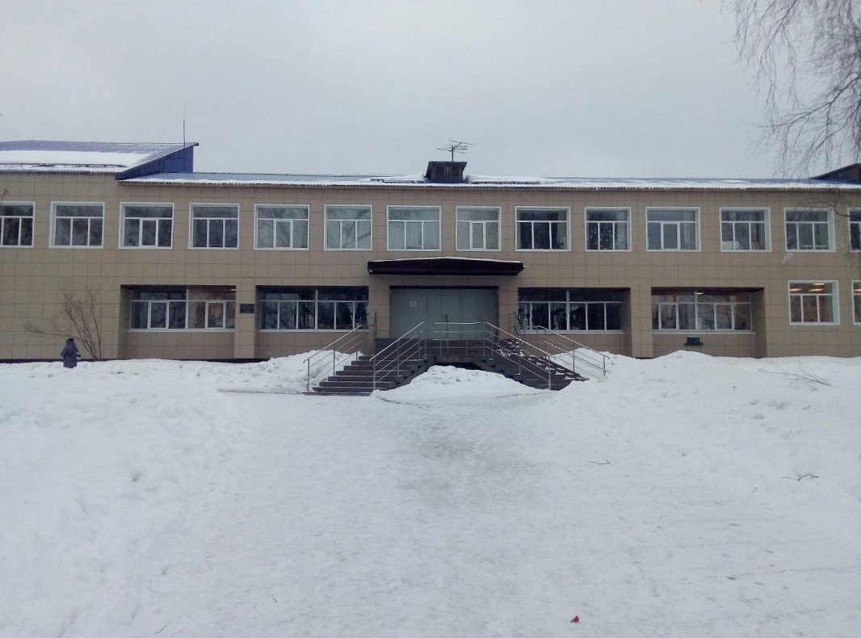
Муниципальная программа «Развитие образования Ленского муниципального района»
2020 год – 534,3млн.рублей
2021 год– 571,9 млн.рублей
2022 год- 599,9 млн.рублей
Реализация общеобразовательных программ
Компенсация родительской платы за присмотр и уход
за ребёнком в образовательных организациях,
реализующих образовательную программу
дошкольного образования
Обеспечение предоставления жилых помещений детям-
сиротам и детям, оставшимся без попечения родителей,
лицам из их числа по договорам найма
специализированных жилых помещений
Мероприятия по оздоровлению детей
Совершенствование системы выявления и развития
талантов детей

Slide 9
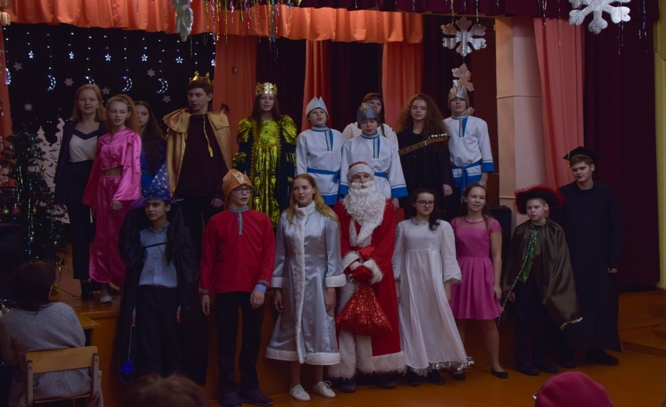
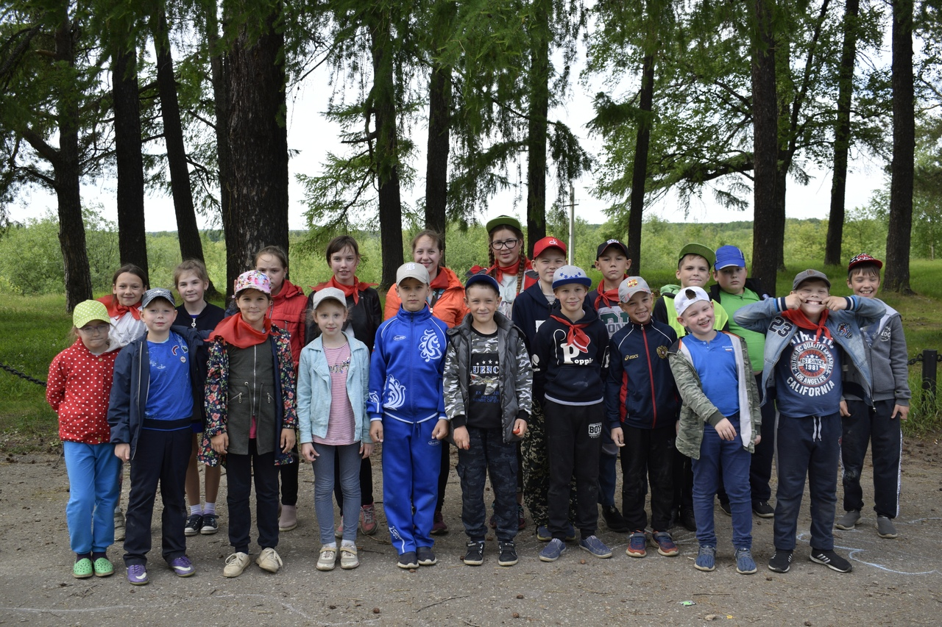
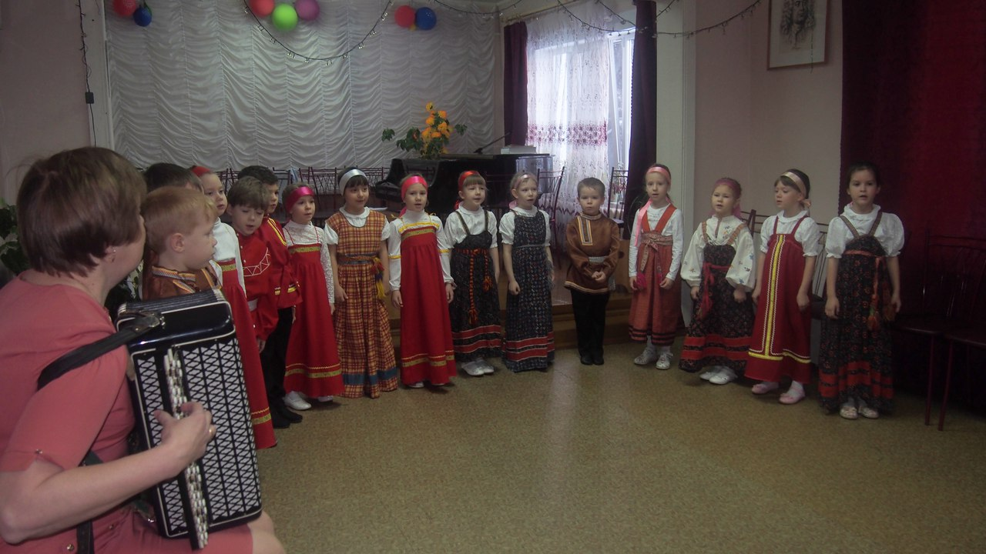
МП «Развитие образования Ленского муниципального района» (расходы на дополнительное образование детей за 2022 год 36586,1 тыс. рублей)

Slide 10
МП «Развитие образования Ленского муниципального района»
 | 2020 год | 2021 год | 2022 год
Дошкольное образование | 136393,3 | 139670,1 | 156754,2
Общее образование | 323521,8 | 351426,1 | 356918,9
Дополнительное образование детей | 34386,3 | 34828,4 | 36586,1
Молодёжная политика | 74,7 | 1906,9 | 1277,3
Другие вопросы в области образования | 27399,8 | 30702,8 | 33065,5
Охрана семьи и детства | 12560,9 | 13453,7 | 15299,6

Slide 11
МП«Развитие местного самоуправления в МО «Ленский муниципальный район» и поддержка социально ориентированных некоммерческих организаций»
Старшее поколение
оплата проезда в общественном транспорте
2020 год- 20,1 тыс.рублей
2021 год- 16,7 тыс.рублей
2022 год – 4,6 тыс.рублей
Развитие территориального общественного самоуправления
2020 год – 1 092,8 тыс.рублей
2021 год – 1 159,0 тыс.рублей
2022 год – 1390,3 тыс.рублей
Содействие развитию социально-ориентированных некоммерческих организаций
2020 год- 95,0 тыс.рублей 2021 год- 226,2 тыс.рублей
2022 год – 337,7 тыс.рублей

Slide 12
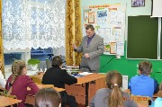
МП «Профилактика безнадзорности и правонарушений несовершеннолетних на территории МО «Ленский муниципальный район»
2020 год – 1 211,2 тыс. рублей
2021 год – 1 474,4 тыс.рублей
2022 год – 1487,4 тыс.рублей
Профилактика безнадзорности и
правонарушений
несовершеннолетних
2020 2021 2021
1193,5 т.р.
1464,6 т.р.
1477,4 т.р.
Профилактика преступлений и иных
правонарушений
17,7 т.р.
9,8 т.р.
10,0 т.р.

Slide 13
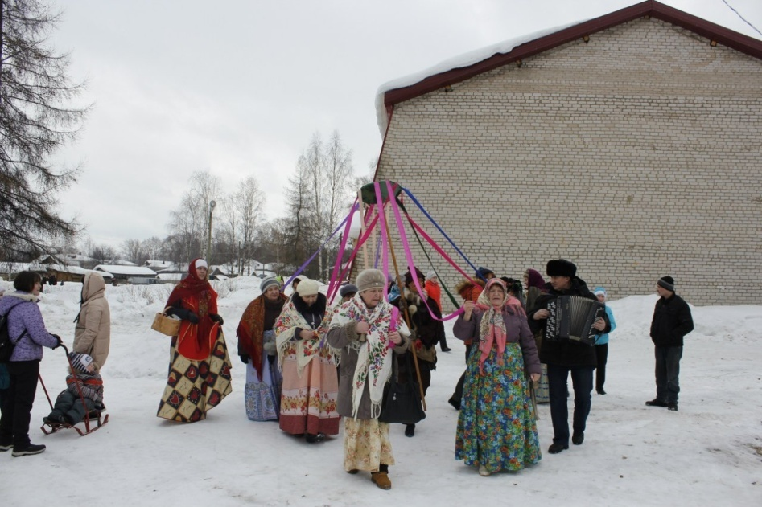
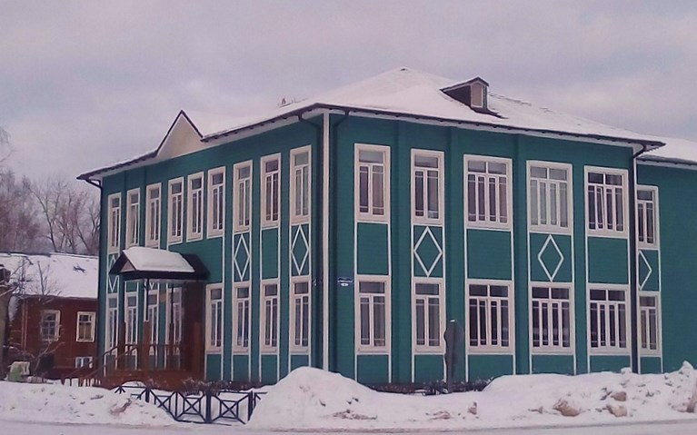
МП «Развитие сферы культуры в Ленском районе»
2020 год – 62,1 млн.руб. 2021 год – 57,7 млн.руб. 2022 год – 66,0 млн.руб.
2020 2021 2022
Библиотечное обслуживание населения
26997,6 т.р.
18437,3 т.р.
20960,0 т.р.
Организация досуга, туристских и
культурно-развлекательных программ
27708,3 т.р.
30856,6 т.р.
35641,1 т.р.
Организация музейной деятельности
7379,4 т.р.
8412,4 т.р.
9357,8 т.р.

Slide 14
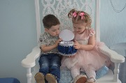
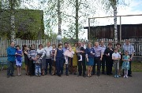
МП «Развитие физической культуры, спорта, туризма, повышение эффективности реализации молодежной и семейной политики в МО «Ленский муниципальный район»
2020 год – 3 992,0 тыс.рублей 2021 год – 5 026,1 тыс.рублей
2022 год – 4261,4 тыс.рублей
Осуществление государственных полномочий
по выплате вознаграждений
профессиональным опекунам
2020 год – 46,7 тыс.руб.
2021 год – 40,3 тыс.руб.
2022 год – 0,0 тыс.руб.
Осуществление государственных полномочий по
организации и осуществлению деятельности по
опеке и попечительству
2020 год – 2 011,7 тыс.руб.
2021 год – 2 562,9 тыс.руб.
2022 год – 2585,5 тыс.руб.

Slide 15
Муниципальные программы в сфере экономики и ЖКХ
Создание условий для развития сельского хозяйства в МО «Ленский муниципальный район»;
- Развитие малого и среднего предпринимательства на территории МО «Ленский
муниципальный район»;
- Развитие торговли на территории МО «Ленский муниципальный район»;
- Ремонт и содержание сети автомобильных дорог, находящихся в собственности
МО «Ленский муниципальный район»;
Развитие торговли на территории МО «Ленский муниципальный район»;
Развитие общественного пассажирского транспорта муниципального образования «Ленский
муниципальный район»;
Устойчивое развитие сельских территорий МО «Ленский муниципальный район»
(Комплексное развитие сельских территорий МО «Ленский муниципальный район»;
Развитие имущественно-земельных отношений в МО «Ленский муниципальный район»;
Энергосбережение и повышение энергетической эффективности муниципального образования
«Ленский муниципальный район».

Slide 16
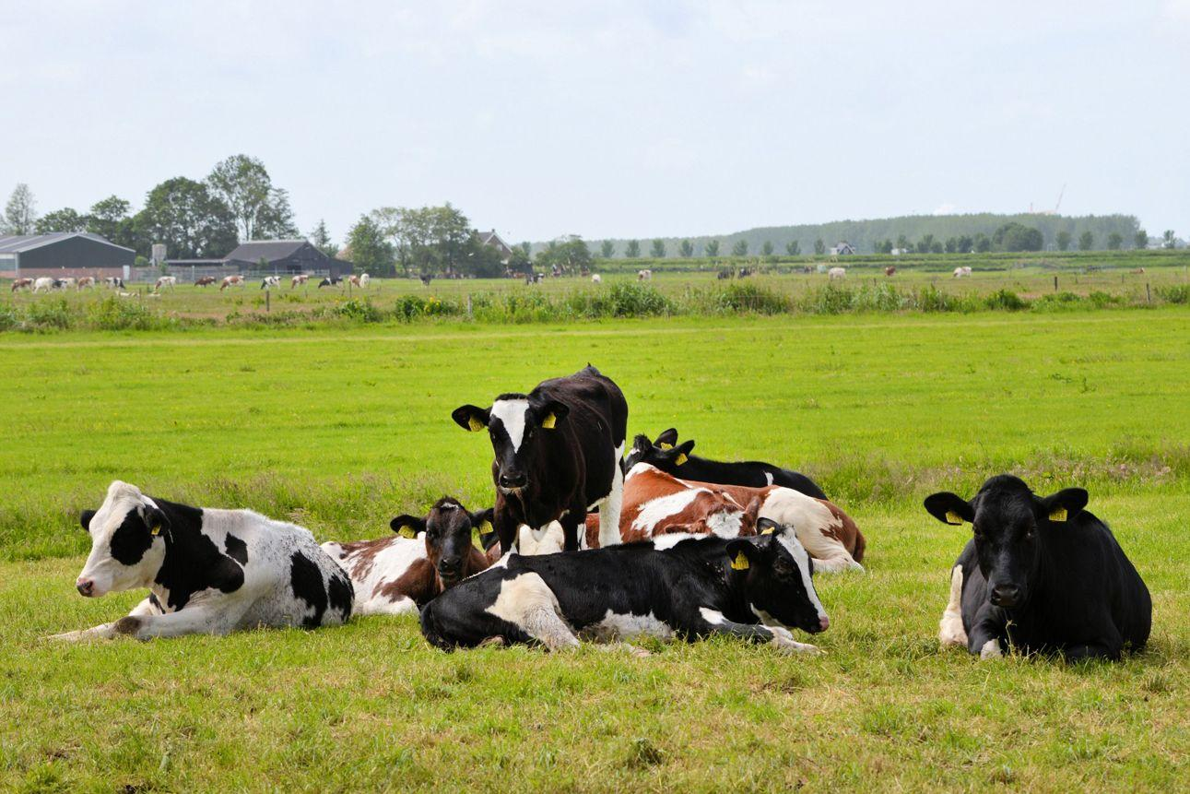
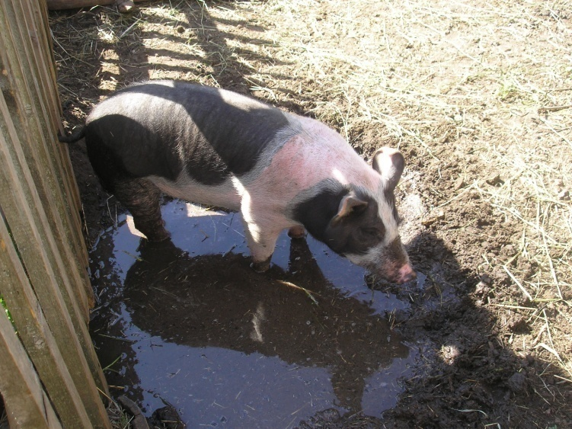
МП «Создание условий для развития сельского хозяйства в
МО «Ленский муниципальный район»
2020 год – 70,0 тыс.рублей 2021 год – 70,0 тыс.рублей
2022 год – 30,0 тыс.рублей
16

Slide 17
МП «Развитие малого и среднего предпринимательства на территории МО «Ленский муниципальный район»
Развитие механизмов финансовой поддержки субъектов малого и среднего предпринимательства
2020 год – 100,0 тыс. рублей
2021 год – 0,0 тыс. рублей
2022 год – 0,0 тыс. рублей
Стимулирование развития и повышение привлекательности предпринимательской деятельности
2021 год - 14,1 тыс. рублей
2022 год – 30,0 тыс. рублей
Поощрение за прирост поступлений в областной бюджет налога, взимаемого в связи с применением упрощенной системы020 год –
2021 год –
2022 год -

Slide 18
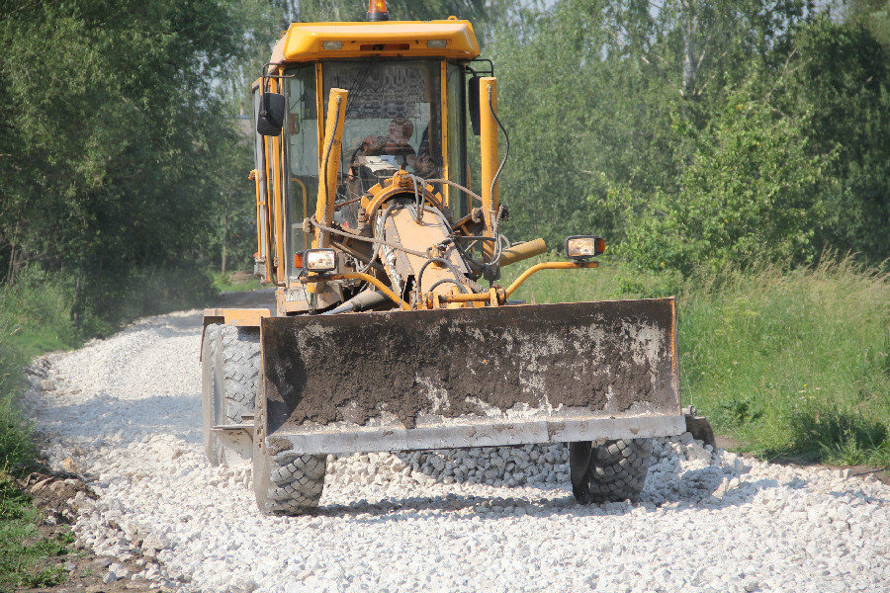
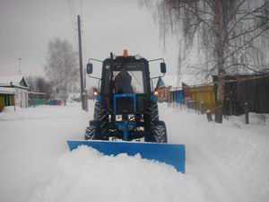
МП «Ремонт и содержание сети автомобильных дорог, находящихся в собственности МО «Ленский муниципальный район»
2020 год – 12,1 млн.руб. 2021 год-12,7 млн.руб. 2022 год - 15,7 млн.руб.
Содержание автомобильных дорог
Ремонт автомобильных дорог

Slide 19
Муниципальная программа «Развитие торговли на территории МО «Ленский муниципальный район»
2020 год – 473,5 тыс.рублей 2021 год – 502,8 тыс.рублей
2022 год – 458,6 тыс.рублей
Доставка муки и лекарственных средств в
районы Крайнего Севера и приравненные
к ним местности с ограниченными
сроками завоза грузов
2020 год – 295,0 тыс.рублей
2021 год – 295,0 тыс.рублей
2022 год – 265,5 тыс. рублей
Осуществление государственных полномочий
по формированию торгового реестра
2020 год – 25,0 тыс.рублей
2021 год – 35,0 тыс.рублей
2022 год - 35,0 тыс.рублей
Создание условий для обеспечения
поселений и жителей городских округов
услугами торговли
2020 год – 125,3 тыс.рублей
2021 год – 172,8 тыс.рублей
2022 год - 158,1 тыс.рублей

Slide 20
МП «Развитие общественного пассажирского транспорта муниципального образования «Ленский муниципальный район»

Slide 21
МП «Комплексное развитие сельских территорий МО «Ленский муниципальный район»

Slide 22
МП «Развитие имущественно-земельных отношений в МО «Ленский муниципальный район»
Подпрограмма № 1
«Эффективное управление муниципальным имуществом на территории МО «Ленский муниципальный район».
Задача 1: Реализация мероприятий по содержанию и ремонту имущества, находящегося в собственности МО «Ленский муниципальный район».
Задача 2: Реализация мероприятий по повышению эффективности использования и совершенствования процессов учета имущества, находящегося в собственности МО «Ленский муниципальный район».
Задача 3: Усиление контроля эффективности использования муниципального имущества
2020 год – 7 692,0 тыс. рублей
2021 год – 8 799,4 тыс. рублей
2022 год – 6617,0 тыс. рублей
Подпрограмма № 2
«Эффективное управление земельными ресурсами на территории МО «Ленский муниципальный район».
Задача 1. Реализация мероприятий по землеустройству и землепользованию на территории МО "Ленский муниципальный район«.
Задача 2. Удовлетворение потребностей физических и юридических лиц в земельных участках для строительства и иных целей.
Задача 3. Удовлетворенность в предоставлении земельных участков отдельным категориям граждан

Slide 23
МП «Обеспечение качественным, доступным жильем и объектами жилищно-коммунального хозяйства населения Ленского района»
МП «Обеспечение качественным, доступным жильем и объектами инженерной и транспортной инфраструктуры населения Ленского района»
Задача 1. Повышение уровня доступности жилья и создание условий для развития индивидуального жилищного строительства в Ленском районе.
2020 год – 557,4 тыс. рублей
2021 год – 2 958,2 тыс. рублей
2022 год –41583,8 тыс. рублей
Задача 2. Сокращение аварийного жилищного фонда и повышение качества жилищного обеспечения населения.

Slide 24
МП «Энергосбережение и повышение энергетической эффективности муниципального образования «Ленский муниципальный район»

Slide 25
Муниципальные программы направленные на решение общегосударственных вопросов
Совершенствование системы муниципальной службы
Управление муниципальными финансами МО «Ленский
муниципальный район» и муниципальным долгом
МО «Ленский муниципальный район»
Совершенствование муниципального управления
в МО «Ленский муниципальный район»

Slide 26
МП «Управление муниципальными финансами МО «Ленский муниципальный район» и муниципальным долгом МО «Ленский муниципальный район»
2020 год – 22,8 млн.рублей
2021 год – 20,6 млн.рублей
2022 год – 21,8 млн.рублей
Организация и обеспечение бюджетного
процесса и развитие информационных систем
управления финансами
Управление муниципальным долгом
Поддержание устойчивого исполнения
бюджетов муниципальных образований
Ленского района

Slide 27
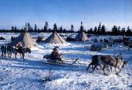
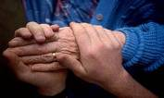
Осуществление государственных полномочий
2020 2021 2022
в сфере охраны труда
291,3т.р.
366,1т.р.
369,4 т.р.
по созданию комиссий по делам
несовершеннолетних и защите
их прав
1193,5 т.р.
1464,6 т.р.
1477,4 т.р.
по организации, осуществлению
деятельности по
опеке и попечительству
2011,7 т.р.
2562,9 т.р.
2585,5 т.р.
по регистрации и учёту граждан,
имеющих право на получение
жилищных субсидий в связи
с переселением из районов
Крайнего Севера
и приравненных к ним местностях
5,0 т.р.
7,0 т.р.
7,0 т.р.
по выплате вознаграждений
профессиональным опекунам
46,7 т.р.
40,3 т.р.
0,0 т.р.
ВСЕГО
3548,2 т.р.
4440,9 т.р.
4439,3т.р.
27

Slide 28
ФЕДЕРАЛЬНЫЕ ПРОЕКТЫ В СОСТАВЕ НАЦИОНАЛЬНЫХ ПРОЕКТОВ (ПРОГРАММЫ), 2022 год
Федеральный проект «Безопасность дорожного движения»
- создание условий для вовлечения обучающихся в муниципальных образовательных организациях в деятельность по профилактике дорожно-транспортного травматизма – 1 038,4 тыс. рублей.
Федеральный проект «Творческие люди»
- субсидии на государственную поддержку отрасли культуры – 183,2 тыс. рублей.
Федеральный проект «Успех каждого ребенка» - Создание в общеобразовательных организациях, расположенных в сельской местности и малых городах, условий для занятий физической культурой и спортом – 3 853,7 тыс. рублей.
Федеральный проект «Обеспечение устойчивого сокращения непригодного для проживания жилищного фонда» - Обеспечение мероприятий по переселению граждан из аварийного жилищного фонда, в том числе переселению граждан из аварийного жилищного фонда с учетом необходимости развития малоэтажного жилищного строительства, за счет средств, поступивших от государственной корпорации за счет средств бюджетов субъектов Российской Федерации и Фонда содействия реформированию жилищно-коммунального хозяйства – 39 197,8 тыс.рублей.

Slide 29
Непрограммные расходы бюджета 2022 года
Программные расходы – 98,8 %
Непрограммные расходы – 1,2 %
Обеспечение деятельности Собрания депутатов
1882,4 тыс.рублей
Обеспечение деятельности контрольно-счётной комиссии
190,2 тыс.рублей
Защита населения и территории от чрезвычайных
ситуаций природного и техногенного
характера, пожарная безопасность
578,6 тыс.рублей
Резервный фонд администрации
1336,2 тыс.рублей

Slide 30
Дефицит бюджета 2022 года
Доходы
853,7 м.р.
Дефицит
7,5 м.р.
Привлечение кредитов банков
33,0 м.р.
Расходы
861,3 м.р.
Возврат кредитов
28,0 м.р.

Slide 31
Источники финансирования дефицита бюджета
Источники финансирования дефицита бюджета
муниципальные займы, осуществляемые путем выпуска муниципальных ценных бумаг от имени муниципального образования
бюджетные кредиты, полученные от бюджетов других уровней бюджетной системы РФ
кредиты,
полученные от кредитных организаций
изменение остатков средств на счетах по учету средств местного бюджета
муниципальный долг,
то есть совокупность долговых обязательств муниципального образования

Slide 32
Муниципальный долг Ленского района
На 01.01.2023 – 19,0 млн. рублей
Кредитный
договор
14.11.2022г.
8,5 %
Бюджетный
кредит
19.07.2022г.
0,1 %

Slide 33
Информация для контактов
Финансовый отдел Администрации муниципального образования
«Ленский муниципальный район»
165780
Архангельская область, Ленский район, село Яренск
ул. Братьев Покровских, дом 19
Телефон: 8 (81859) 5-24-09, факс: 8 (81859) 5-25-28
адрес электронной почты: feuyarensk@yandex.ru

